Slide 1
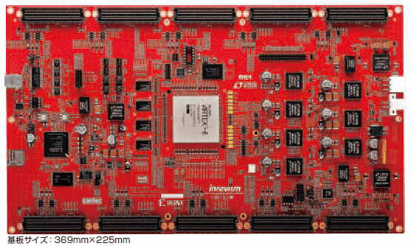
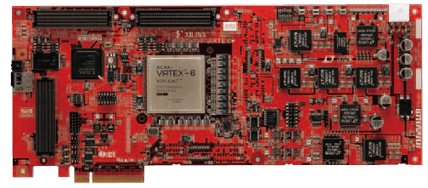
東京エレクトロンデバイス株式会社
展示概要
XILINX社大規模FPGA（Virtex-6：XC6VLX760）を搭載したLSIエミュレーションボード、PCI Express Gen2対応評価ボード、インテルATOM CPU＋FPGAマルチコアボードを展示致します。またリリースされたばかりの７シリーズ、ARMコア内蔵のFPGA：Zynqシリーズのご紹介も致します。XILINX社ではUniversity Program（XUP)があり、教育のための初期導入に必要な開発ツール・評価ボードはDonation（寄贈）を行っております。

Slide 2
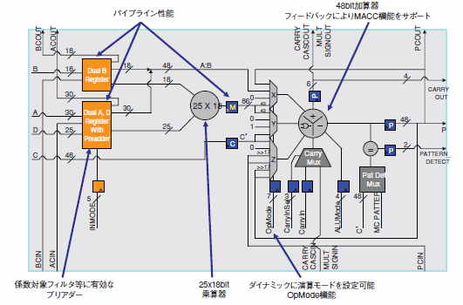
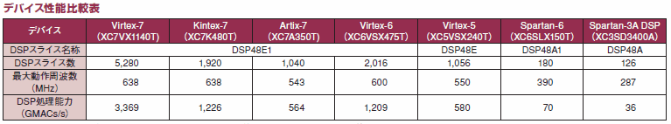
東京エレクトロンデバイス株式会社
FPGAの乗算器を活用しよう！
FPGAには最大600MHzで動作するDSPスライス（乗算器）をロジック領域とは別に
多く保有しています。これを
並列に実行することにより
高速演算が可能になります。

